Slide 1
Еңбекті ұйымдастыру
Ұжымдық формаларының түрлері мен ерешеліктері

Slide 2

Қоғамның басты өндіргіш күші - адамдар. Қандай кәсіпорында болмасын, өндіргіш нәтижесі адамдардың еңбегін дұрыс ұйымдастыруға байланысты. Сондықтан еңбекті ұйымдастыруға әрқашан назар аударылуы қажет.

Slide 3


Кез келген еңбек ұжымы адамдардан құралады. Адамдардың әр тобына немесе әр қайсысына нақтылы тапсырма беріледі де, осы тапсырманы орындауға қажетті өндіріс құралдары бекітіледі және жағдай туғызылады. Бұл үшін еңбекті дұрыс ұйымдастыра білу қажет.

Slide 4

Еңбекті ұйымдастыру
ЖҰМЫС КҮШІН ҰТЫМДЫ ПАЙДАЛАНУДЫ ҚАМТАМАСЫЗ ЕТЕТІН ШАРАЛАР ЖҮЙЕСІ
Өндіріс барысында:
адамдарды тиісінше орналастыруды‚
еңбек бөлінісін‚ әдістерін‚ оны біріктіруді‚
нормалауды‚
ынталандыруды‚
жұмыс орындарын ұйымдастыруды‚
оларға қызмет көрсетуді‚
қажетті еңбек жағдайын қамтиды.

Slide 5
Өзара байланысты
экономикалық
психофизиологикалық
әлеуметтік міндеттерді
топтарын қамтамасыз етуге тиіc

Slide 6

Экономикалық
Экономикалық міндеттер еңбек өнімділігін арттыруға‚ өндіріс құрал-жабдығын толық пайдалануға‚ өзіндік құнды төмендетуге‚ өнім сапасын жақсартуға бағытталған

Slide 7
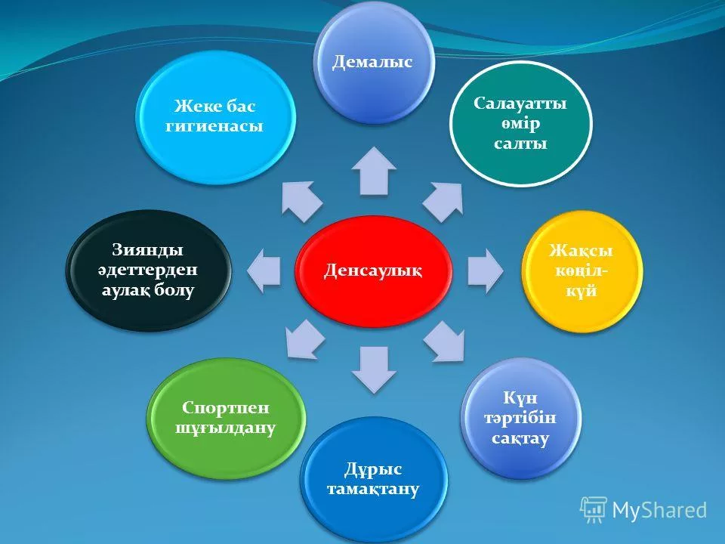
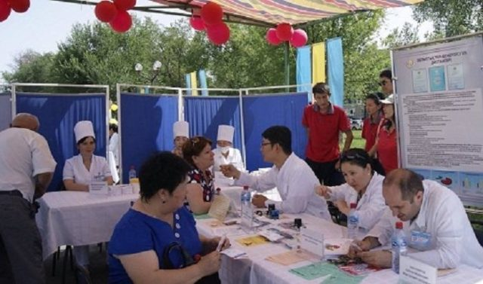

ПСИХОФИЗИОЛОГИКАЛЫҚ
психо-физиологиялық міндеттер қоғамның басты өндіргіш күші – адамның денсаулығын сақтауды және жұмыс істеу қабілетін арттыруды қамтамасыз ететін қолайлы өндірістік жағдай жасауға бағытталған;

Slide 8

ӘЛЕУМЕТТІК МІНДЕТТЕР
әлеуметтік міндеттер – еңбекті материалдық және ағлақтық жағынан қанағаттандыруға‚ жұмыссыздықтан қорғауға‚ жұмысшылардың басқа да әлеуметтік мұқтаждарын қанағаттандыруға бағытталған

Slide 9
Еңбек ұжымы
ФУНКЦИОНАЛДЫ,
ТЕХНОЛОГИЯЛЫҚ,
КВАЛИФИКАЦИЯЛЫҚ
ЕҢБЕКТІ БӨЛУ ҚАЛЫПТАСАДЫ.

Slide 10
функционалды
Функционалды еңбекті бөлу - әр жұмыскердің өндірістегі роліне сәйкес жеке топтарға бөлінуін көрсетеді. Нәтижесінде жұмыскерлер төмендегідей топтарға бөлінеді:
· негізгі
· қосымша
· ИТМ (басқарушы мамандар)
· қызметкерлер (бухгалтерия, жоспарлау бөлімінің қызметкерлері)
· кіші қызметкерлер т.б.
Негізгі жұмысшылар – өнім өндірісіне тікелей қатысушылар: механизатор, комбайнер, сауыншы, малшы, жылқышы т.б.
Қосымша жұмысшылар – негізгі өндіріске қызмет көрсетушілер: күзетші, лаборант, есепші, қойма, қоғамдық тағам жұмысшылары т.б.

Slide 11
Технологиялық еңбекті бөлу – жұмыс технологиясына сәйкес жұмысшылар тобының құрылуын көрсетеді (жинау звеносы, тасымалдау звеносы, астықты өңдеу звеносы, сүт өндіру звеносы, мал басын бордақылау, жас малды күту т.б. топтар
Квалификациялық еңбекті бөлу – жұмысшылардың квалификация деңгейіне сәйкес топтарға бөлінуіі

Slide 12
Еңбекті ұйымдастырудың тиімділігіне біршама еңбек ұжымдарының (бригада, звено, отряд) оптималды мөлшеріәсер етеді. Еңбек ұжымының мөлшері жұмыскерлер санына, егіс алқабының көлеміне, мал басына, техника санына байланысты болады.

Slide 13

НАЗАРЛАРЫҢЫЗҒА РАХМЕТ

